Slide 1
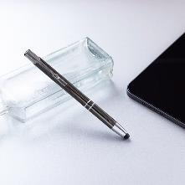
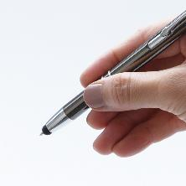
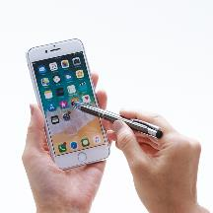
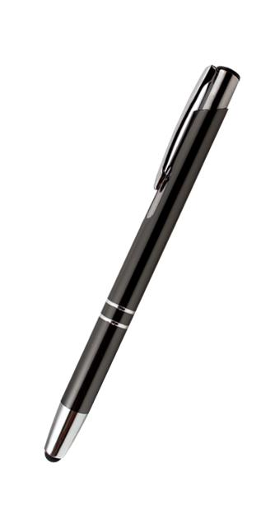
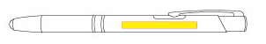
品番:P3102
メタルトーンタッチペン
上代:\110(税込\121)
スマホにタブレットに
メタリック調のタッチ＆ボールペン
ボールペン
タッチペン
■商品情報
商品サイズ | Φ10×138㎜
重量 | 15g
材質 | ABS樹脂・アルミニウム合金・鉄・シリコン
カラー | メタリックグレー
備考 | インク色/黒、OPP袋入
梱入数 | 600
memo
■名入れ範囲
W50×H4mm

